Slide 1
киноуроки
Мбоу – оош №1 «Казачья»
Армавир, краснодарский край

Slide 2
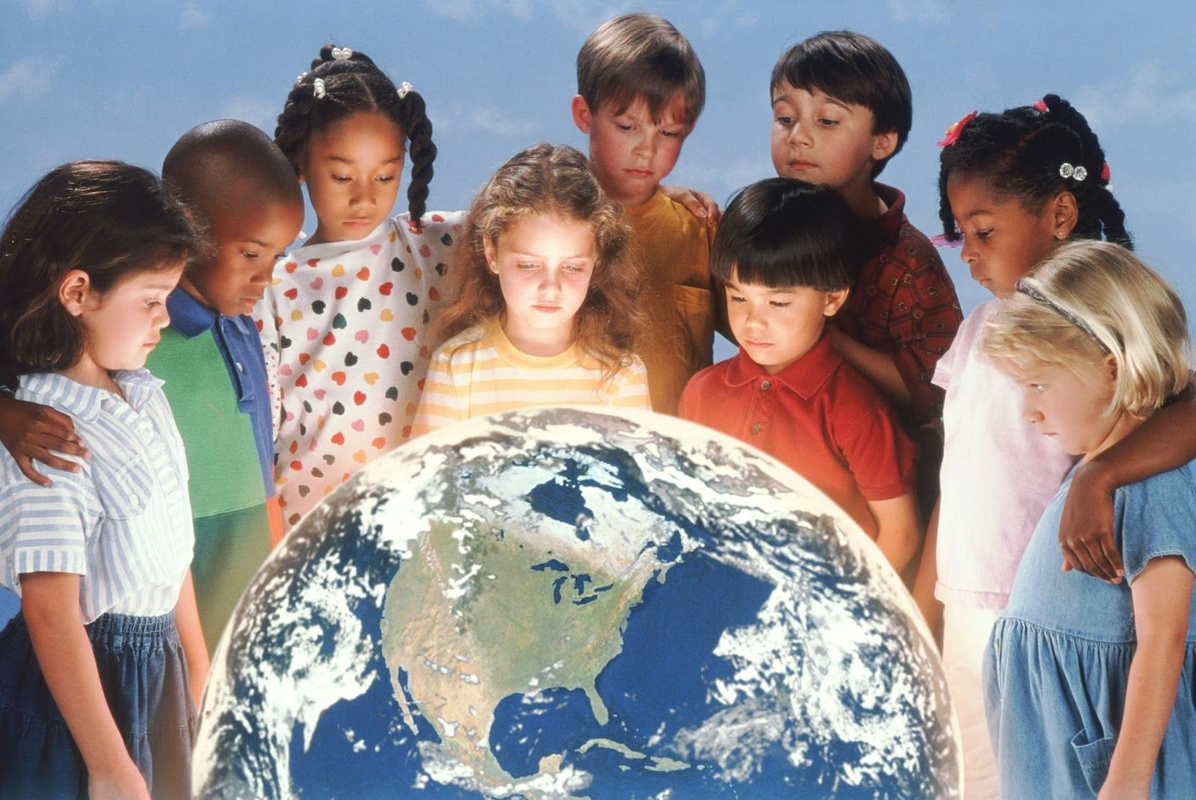
Современный мир во многих вещах стал гораздо лучше, чем раньше. Высокие технологии, глобализация и многое другое – все это дает человеку новые возможности, о которых раньше нельзя было даже мечтать. Однако при этом современная жизнь постоянно сопровождается стрессом, она проходит на огромных скоростях, поэтому люди забывают об очень важных вещах. Пытаясь заработать необходимые средства, они забывают о таких понятиях, как доброта, любовь и сострадание. Нет, эти понятия присутствуют в их жизнях, но они находятся на заднем плане. Никто не остановится и не сделает что-то хорошее случайному прохожему. Это больше не является частью человеческой сущности.

Slide 3
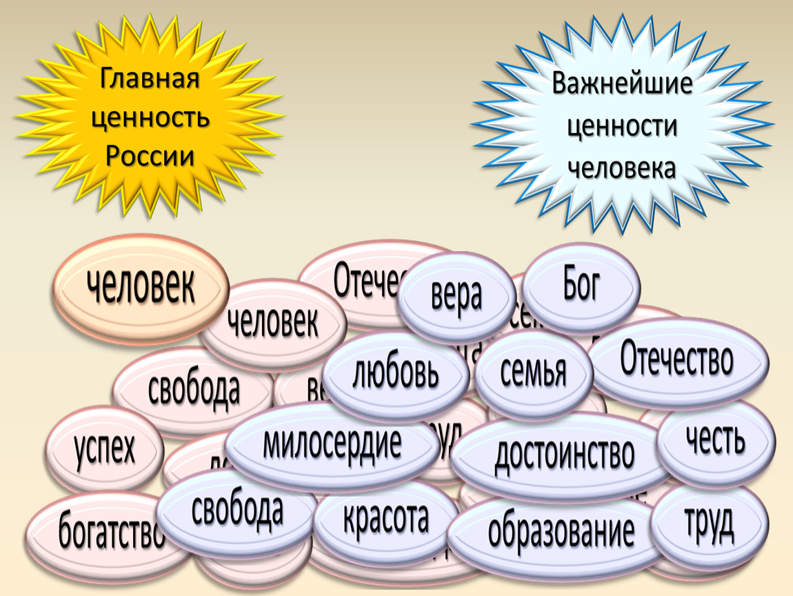
Ценности изменились, но суть человека не изменилась, и поэтому доброта все равно остается очень важным источником позитивной энергии.
И люди, которые просто забывают о доброте, теряют очень многое.
Как же вернуть добро в современную жизнь?

Slide 4
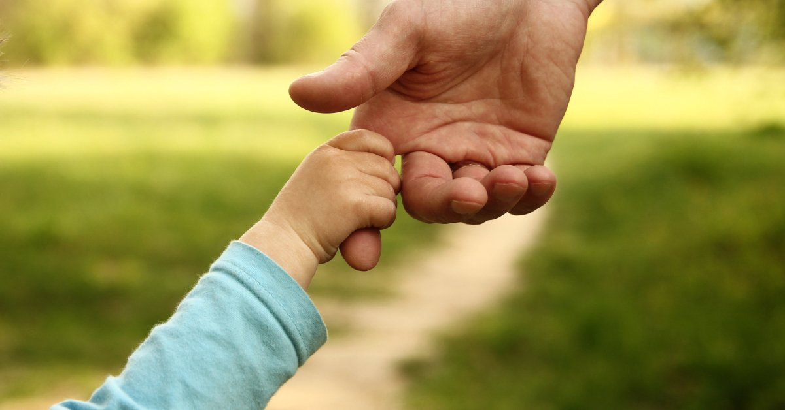

Благотворительность в современном мире – это удел знаменитостей, которые за счет отчислений финансовых средств на благотворительные цели поддерживают свой имидж. Да, можно смело сказать, что в современном мире имеется серьезная нехватка доброты. Как же вернуть ее хотя бы в вашу собственную жизнь?

Slide 5
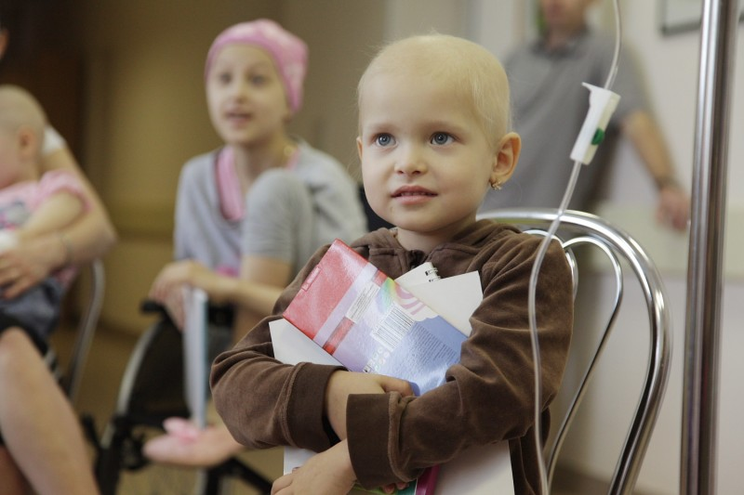


Доброта распространяется по миру с огромной скоростью, и не нужно проводить полноценную массовую революцию, чтобы добиться возвращения добра. Достаточно просто начать, и положительные эмоции сами будут распространяться вокруг.

Slide 6
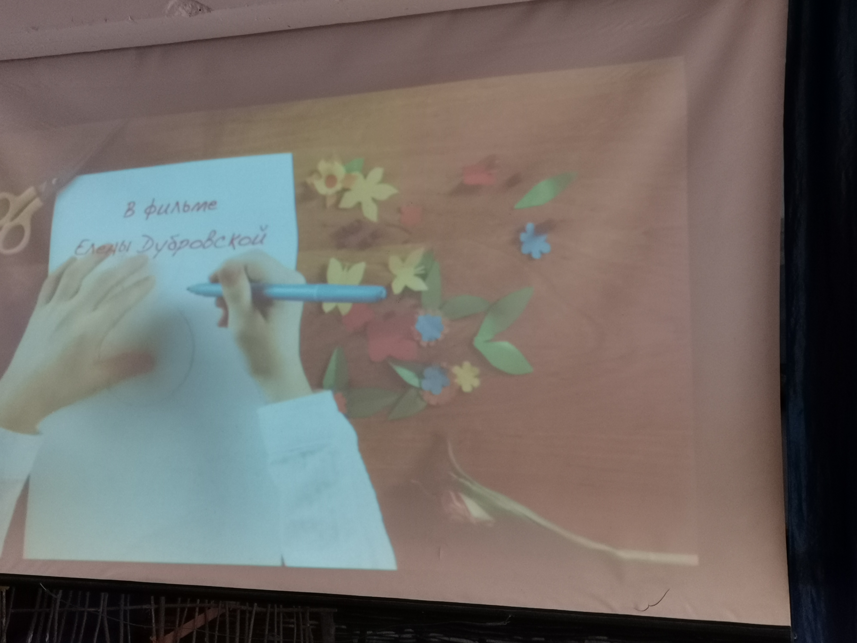
фильм
«8 марта»

Slide 7

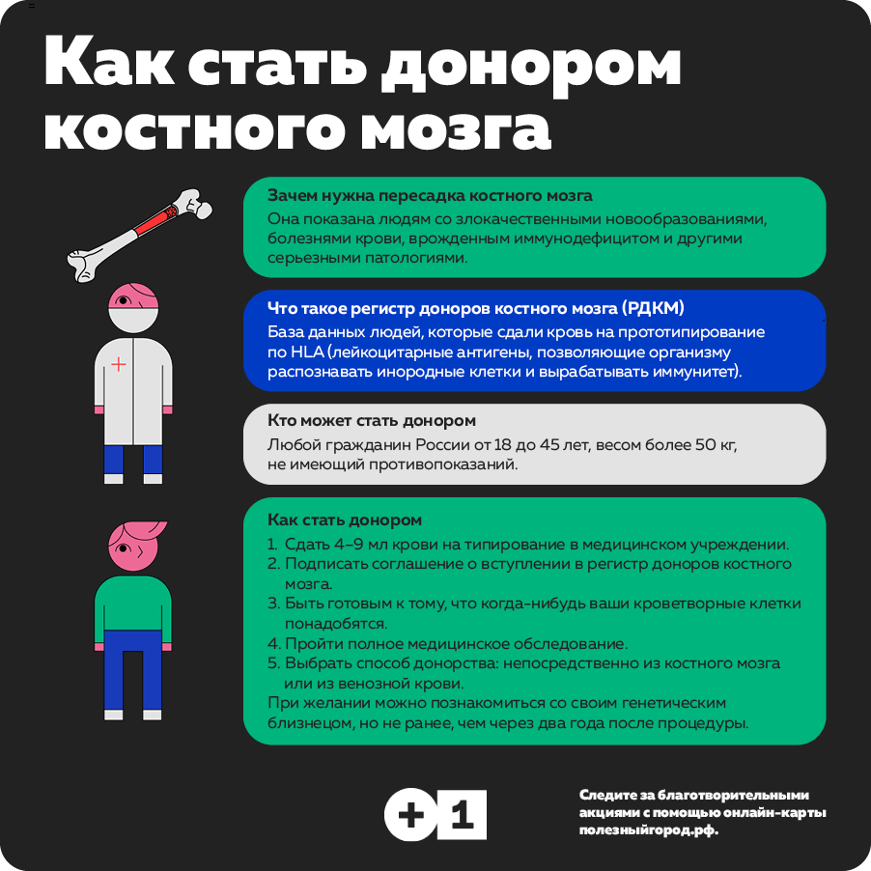
донорство

Slide 8
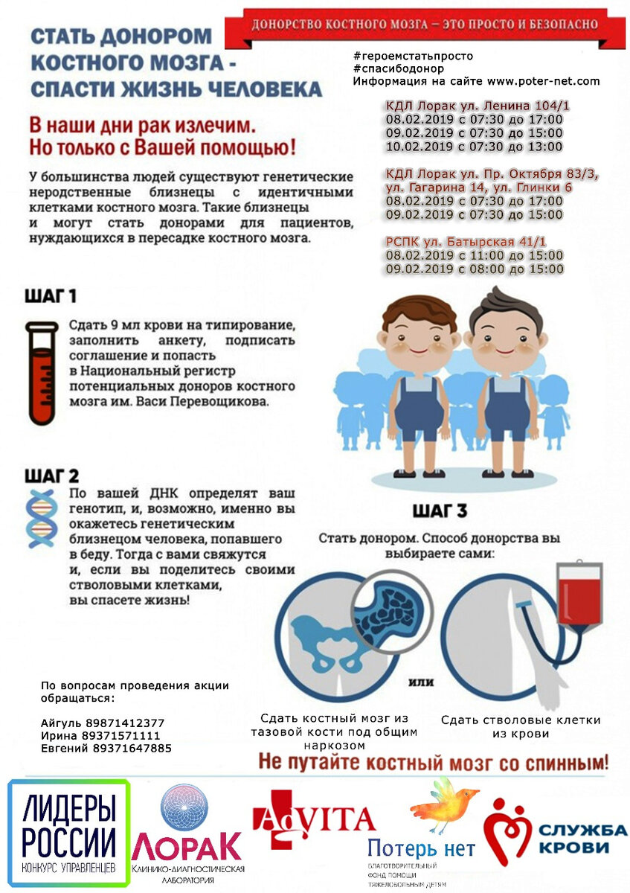
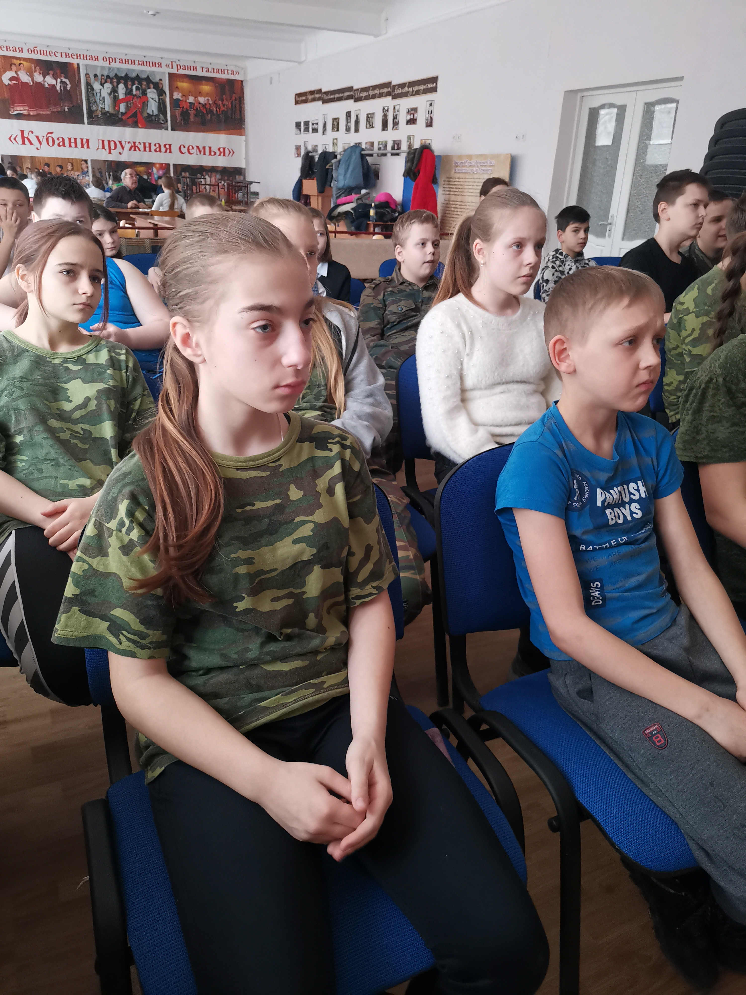
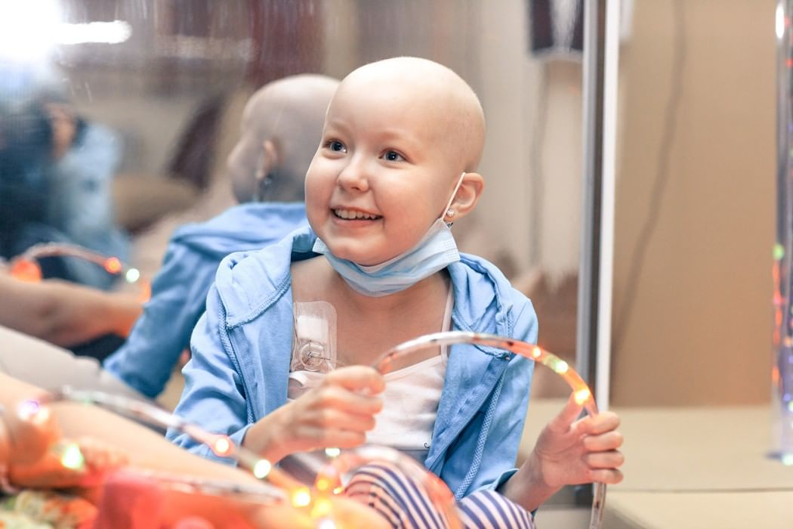


Slide 9
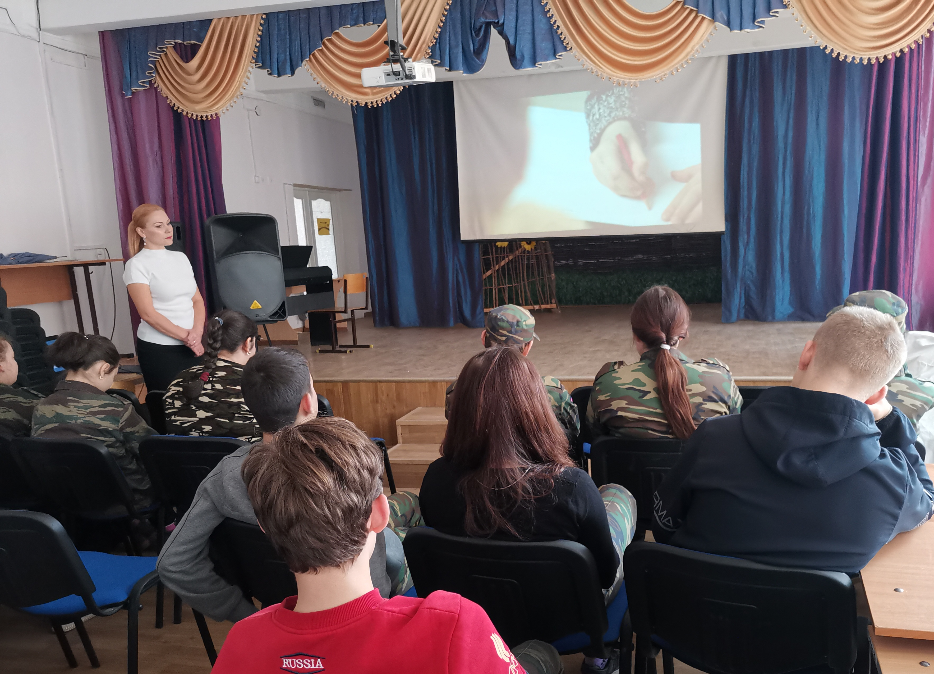
Киноуроки в школе
Дают возможность проникнуть в душу ребенка и разбудить самые светлые чувства, эмоции.
Мотивировать на благие поступки.
Понять простые вещи, которые раньше не замечал.
Прочувствовать похожие ситуации и научиться разумно мыслить, поступать по совести.

Slide 10
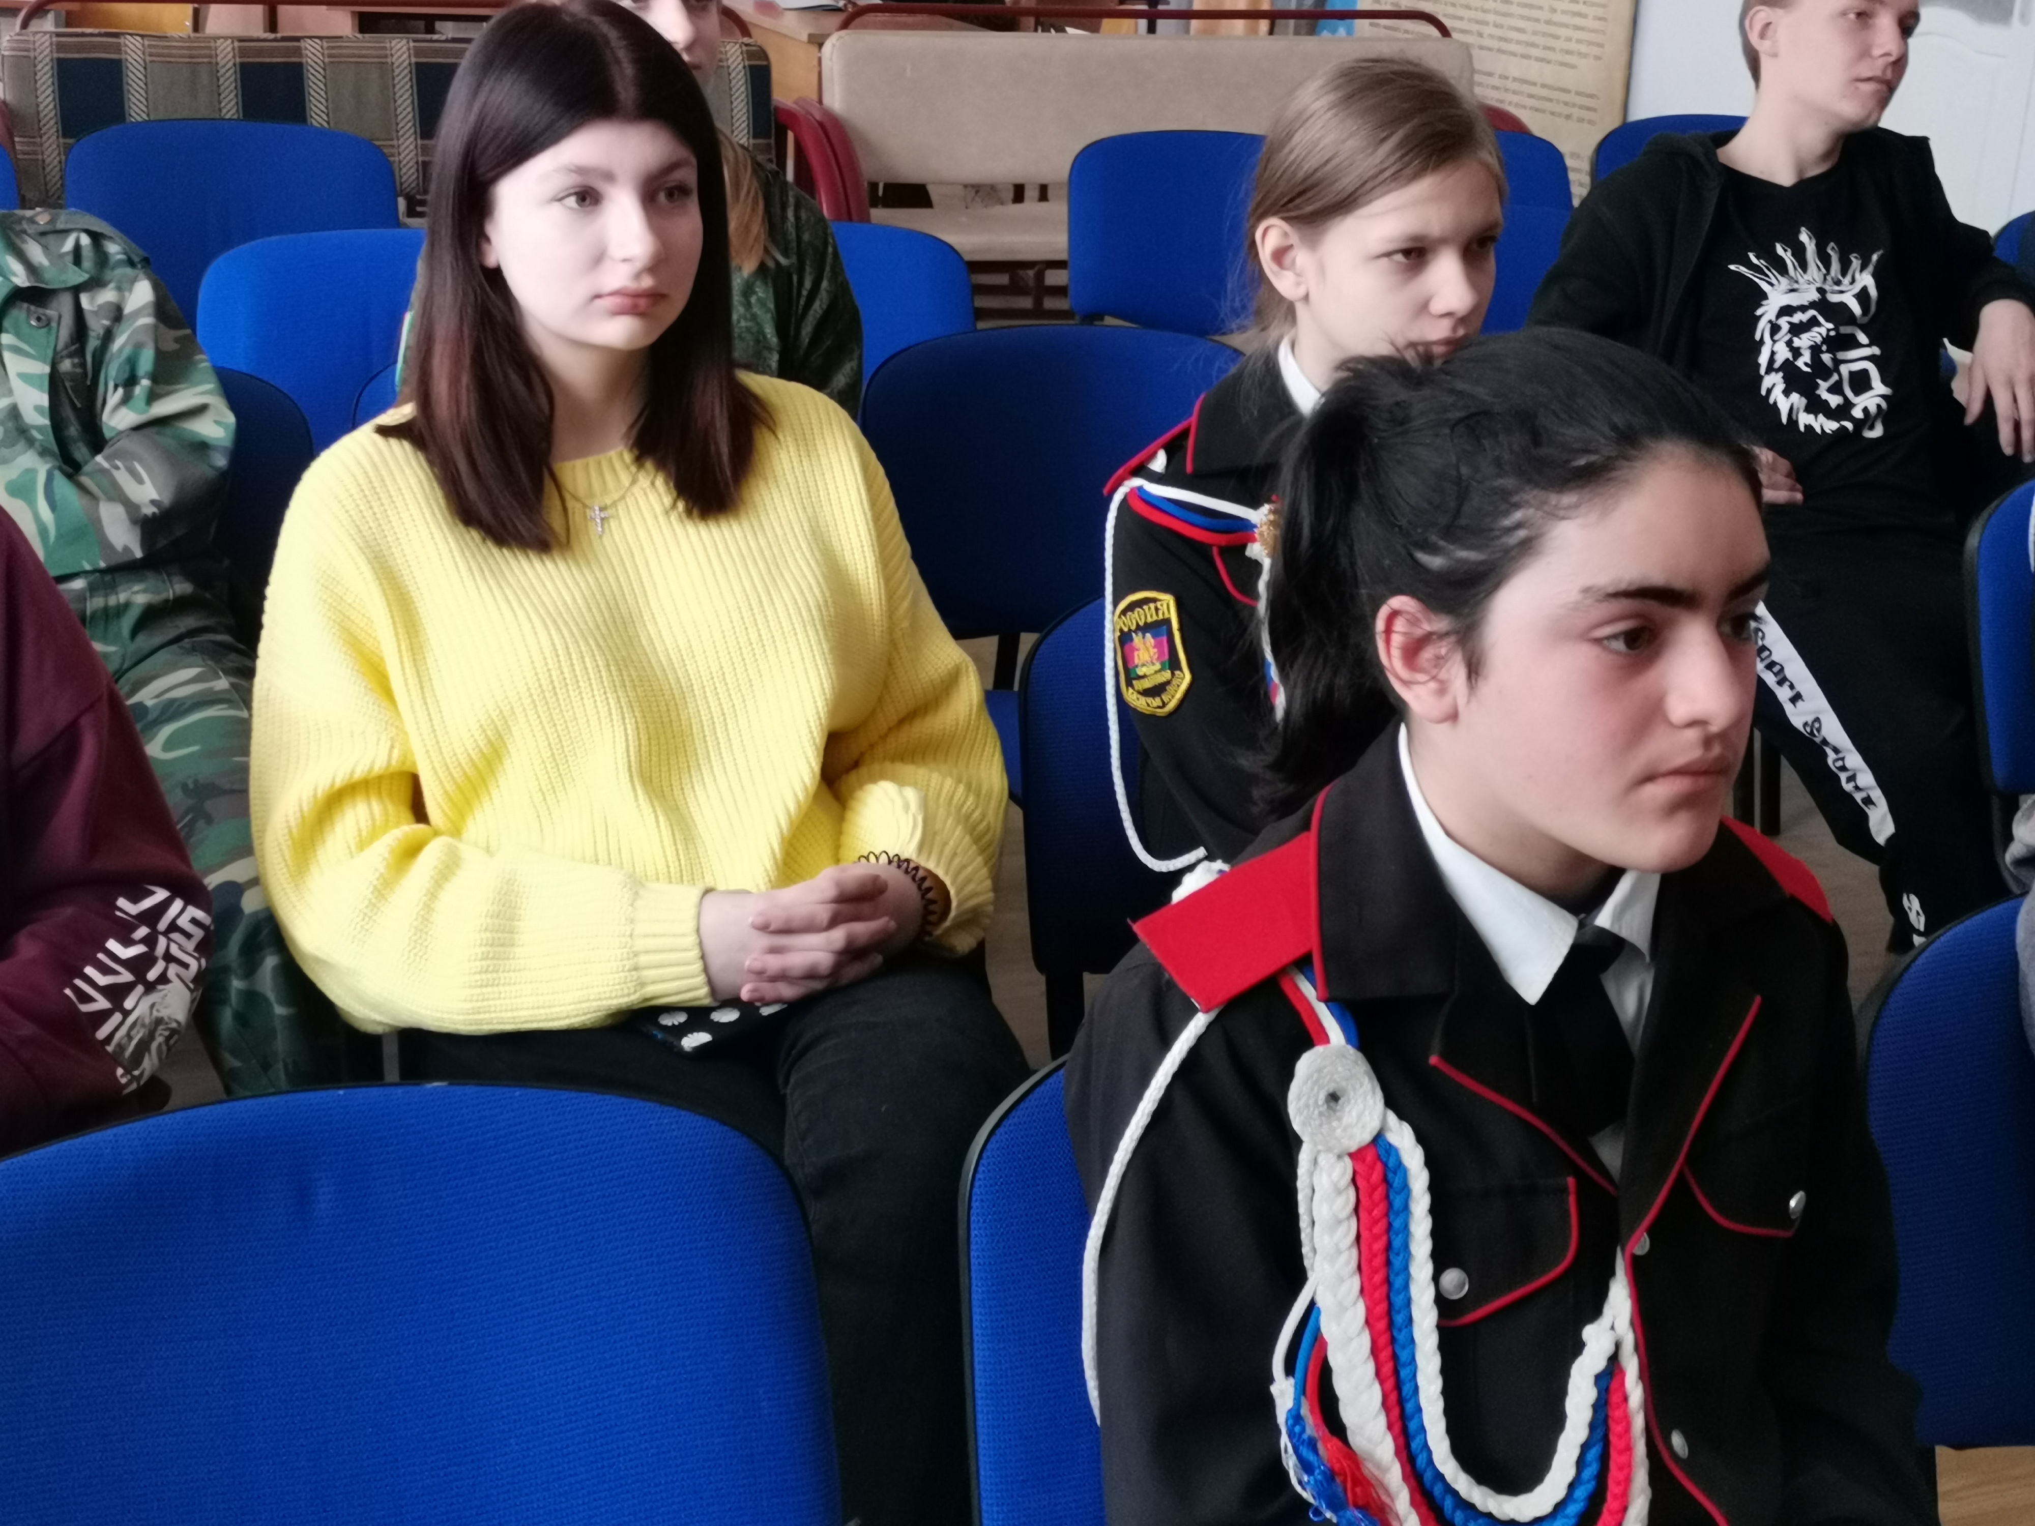
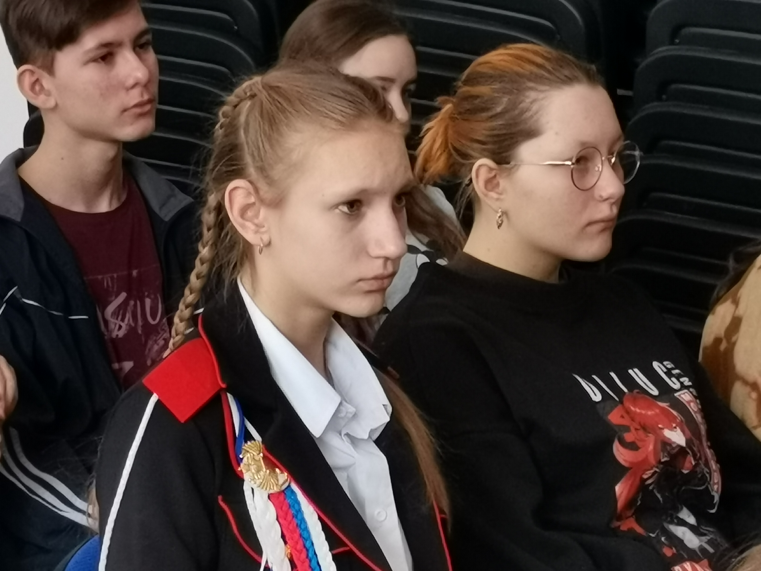
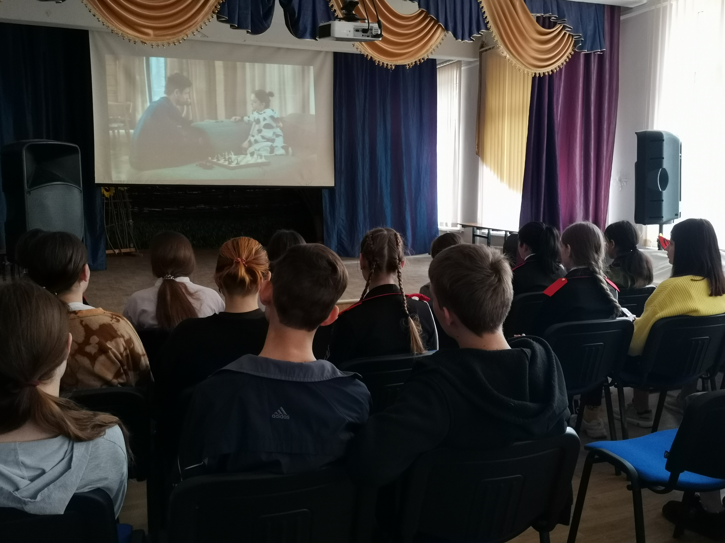
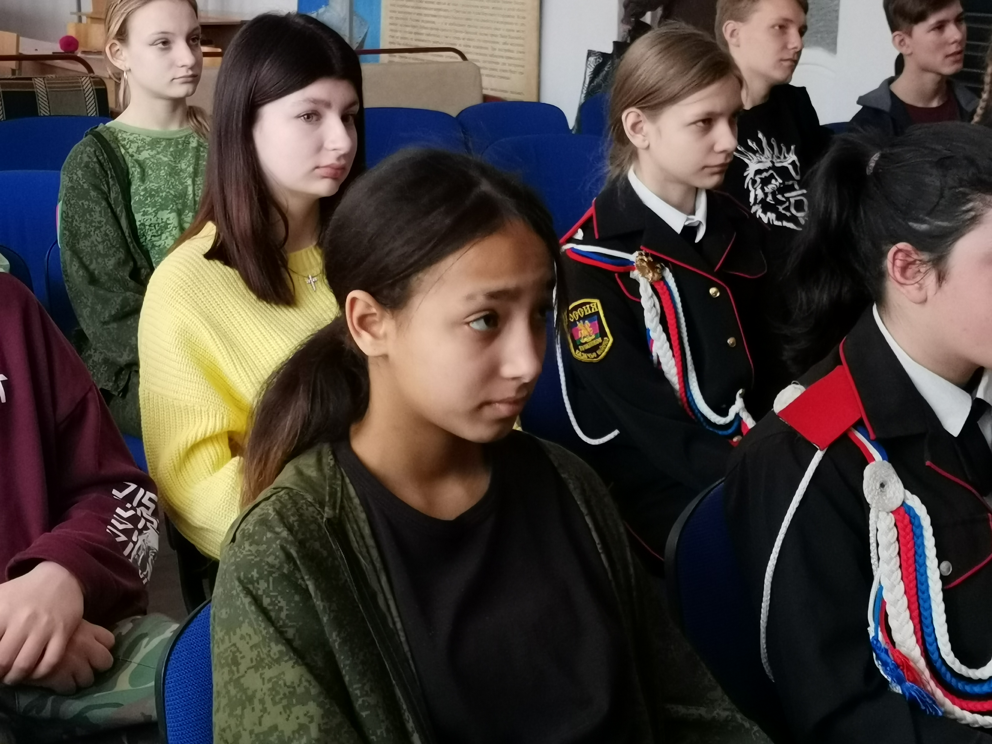
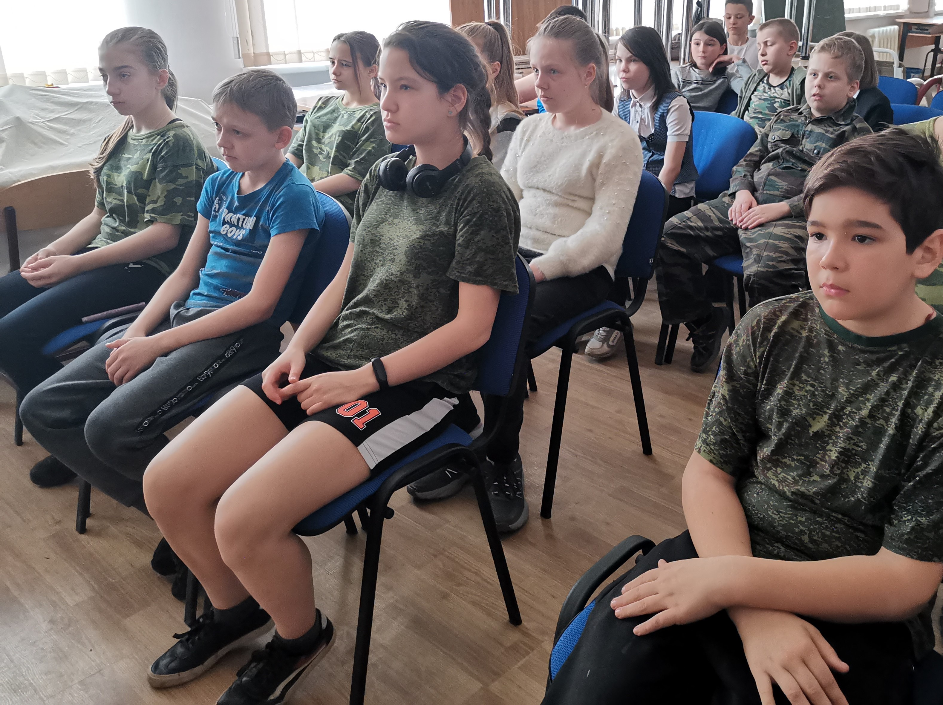

Slide 11
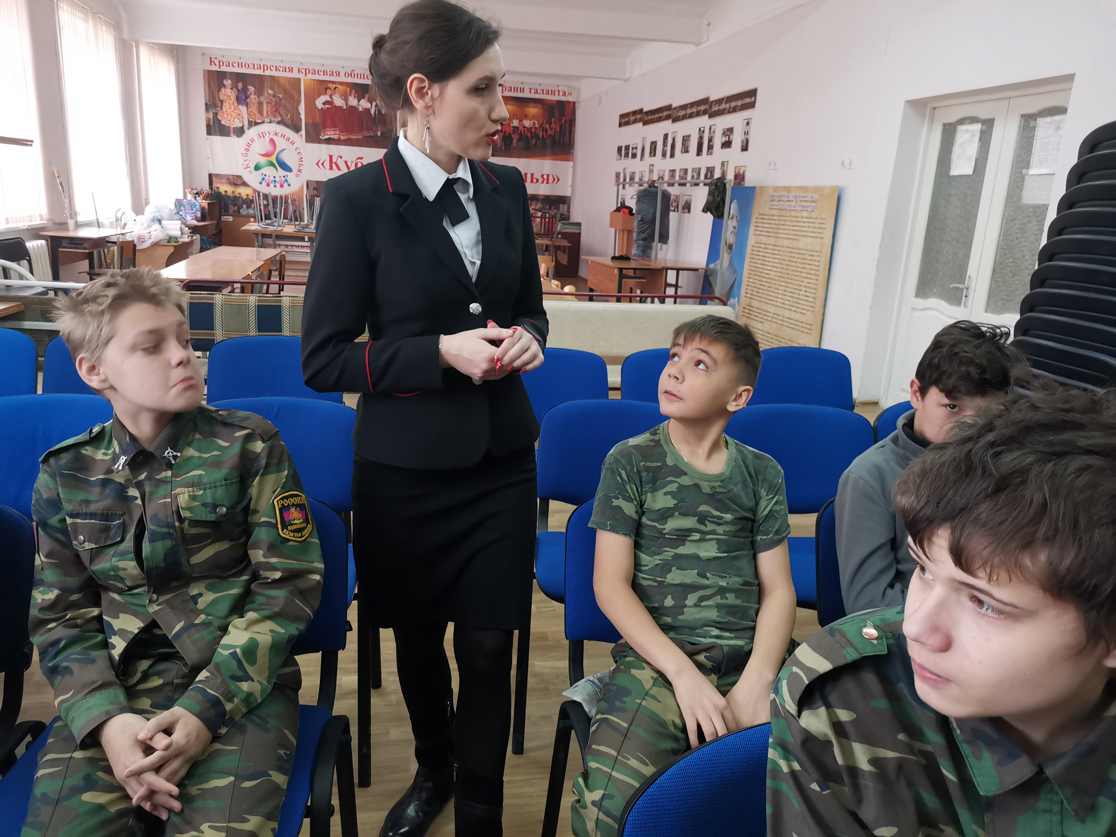
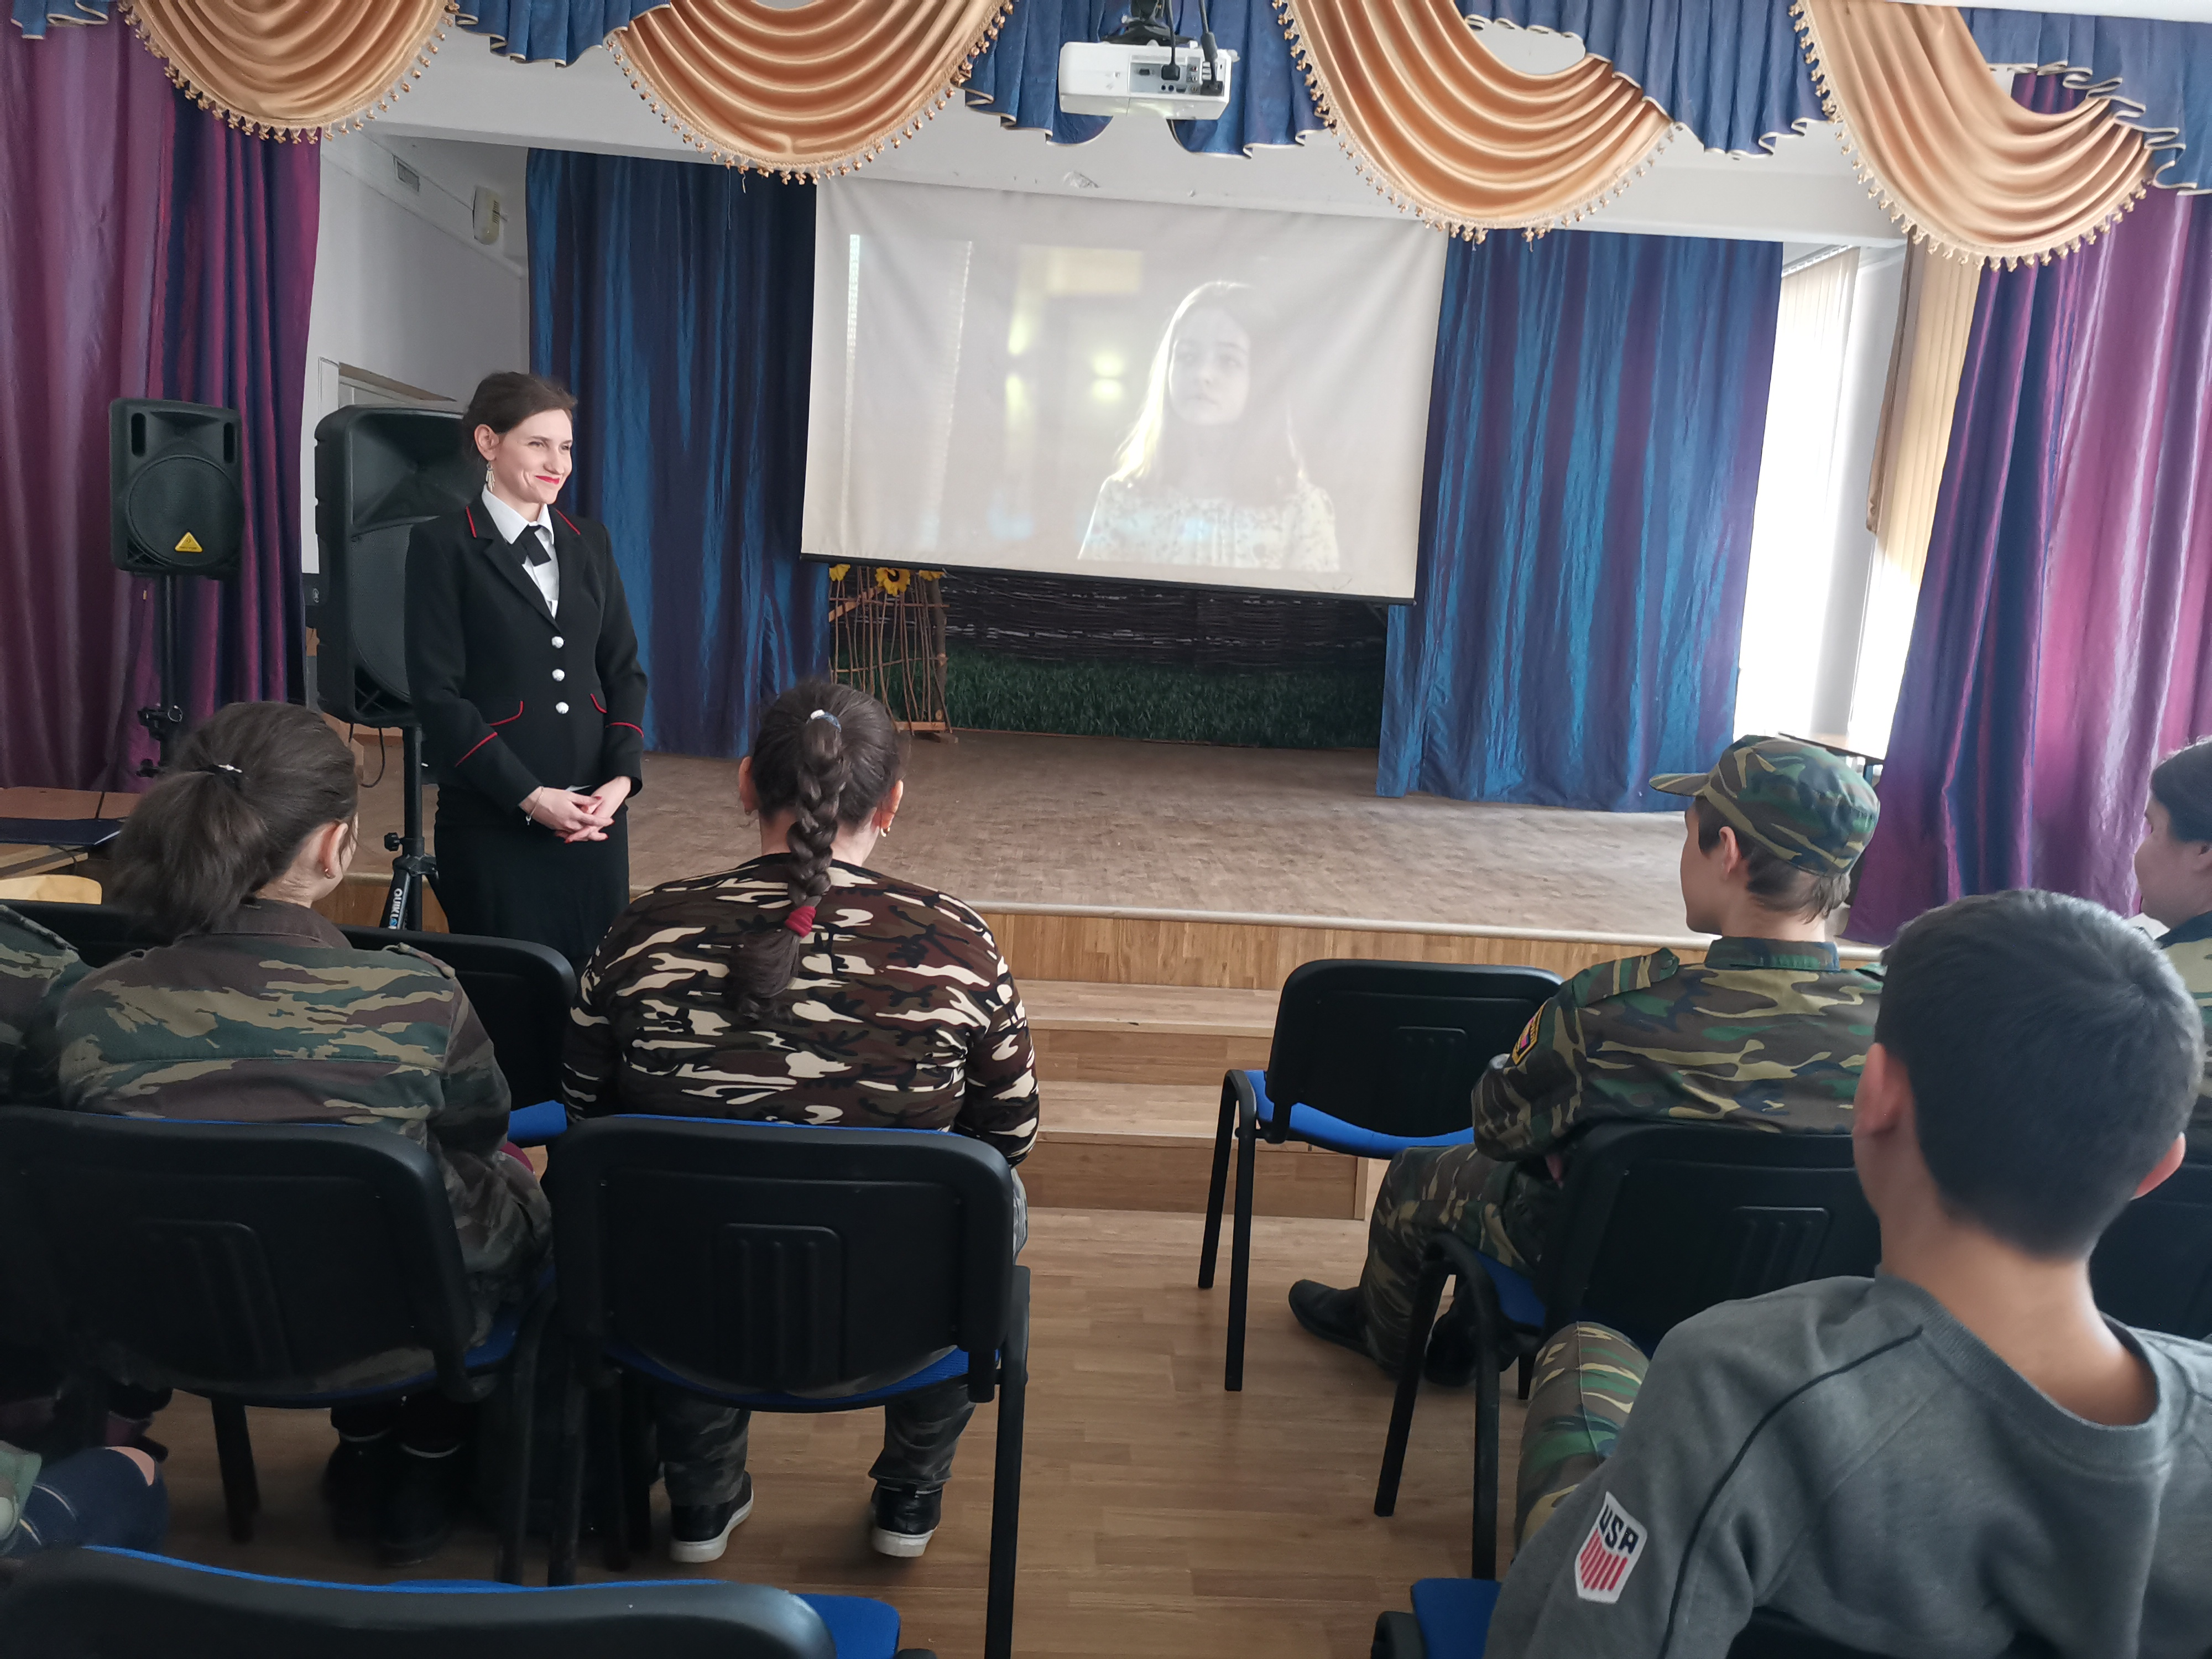

Slide 12
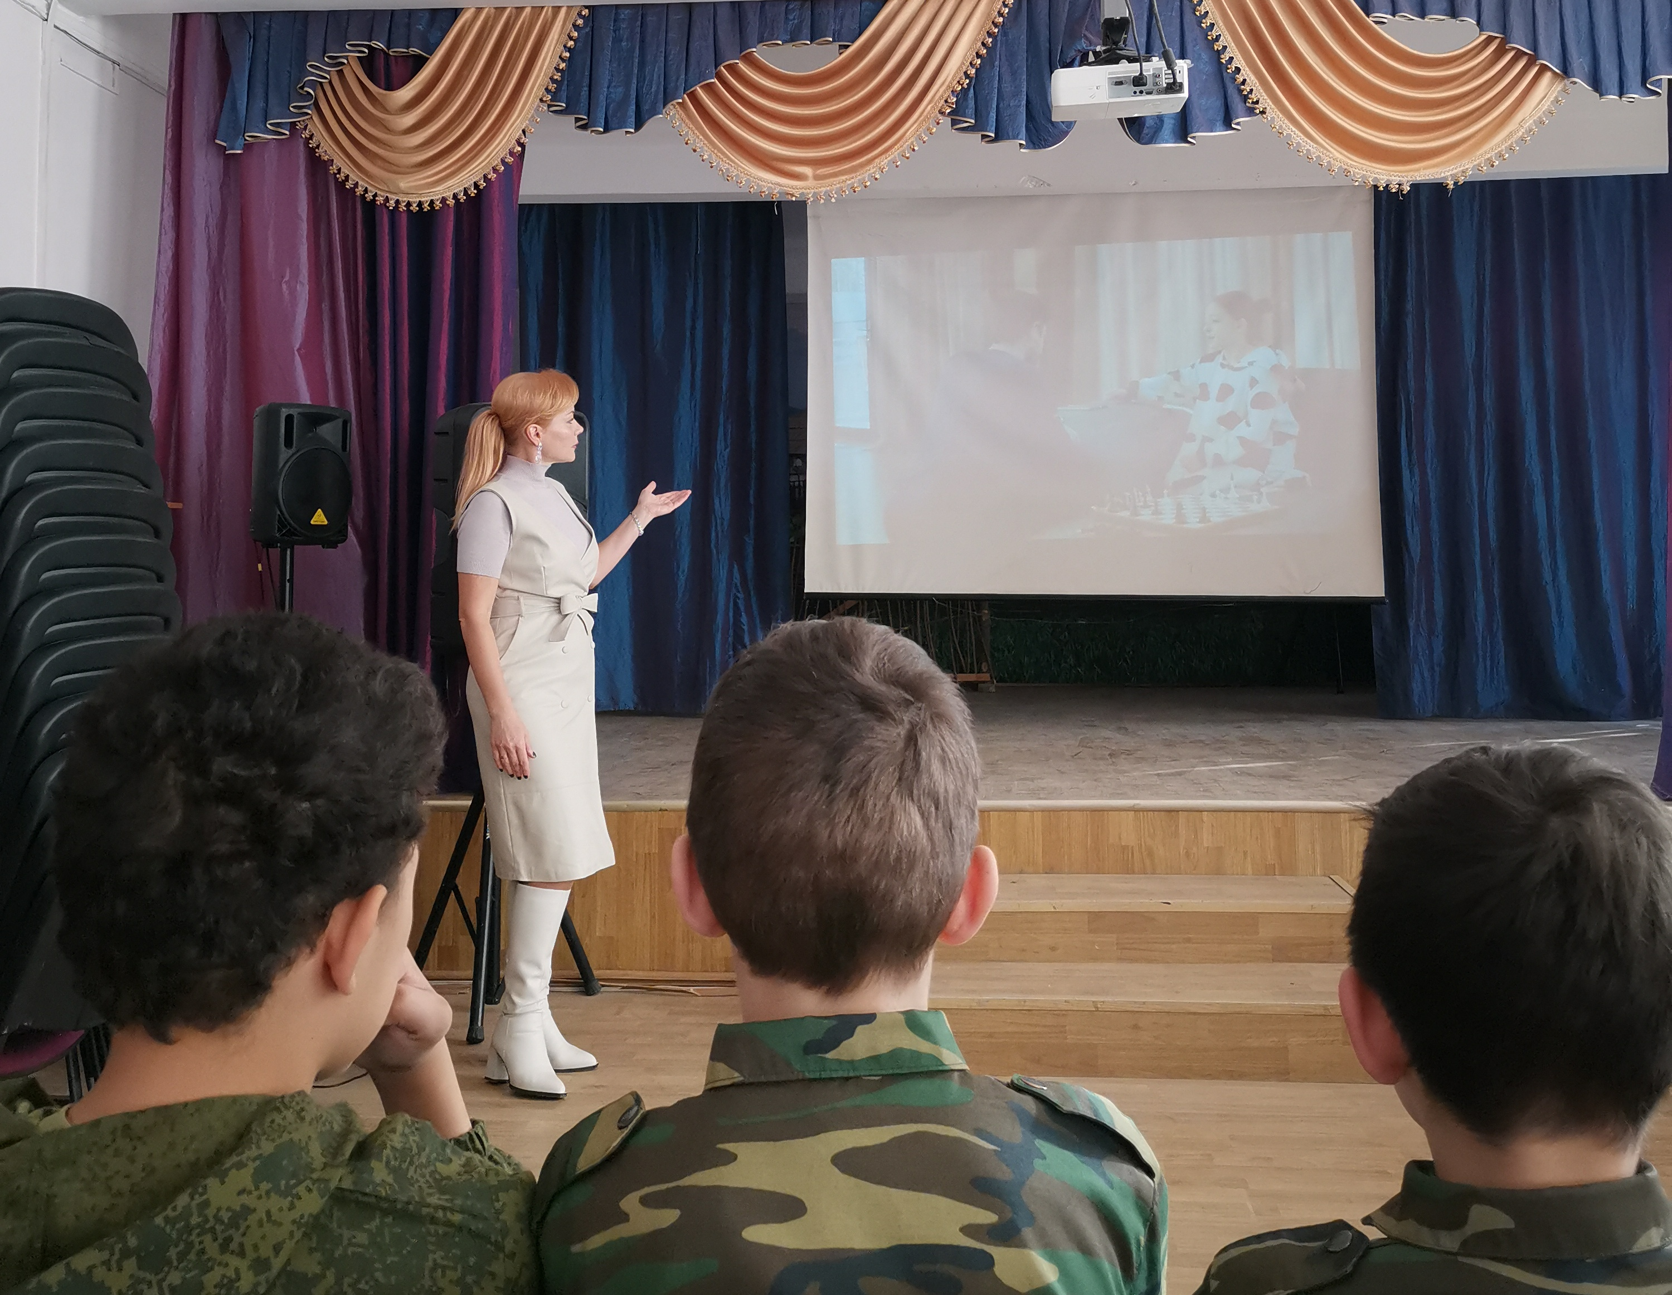
Социальная практика
После показа фильма –обсуждение проблемы больных детей лейкемией и их семей. Узнали, что такое донорство.
С классными руководителями распечатали листовки для родителей, соседей. К знакомым сходили лично.
Многие решили больше узнать
о проблеме в интернете.
Равнодушных детей не оказалось.
А значит, надежда есть!

Slide 13
Спасибо за внимание
Ответственный за киноуроки в МБОУ-ООШ №1 «Казачья» – Субботина Наталья Фёдоровна-
Учитель физической культуры.
Попова Алина Николаевна – учитель физической культуры.
2022 год

